Slide 1
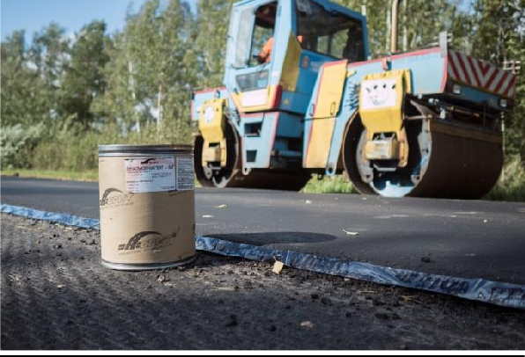
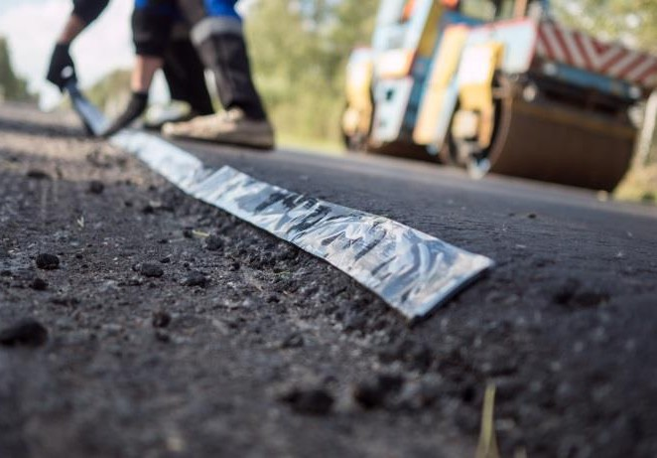
Ленты стыковочные битумно-полимерные «БРИТ»
Предназначены для устройства продольных и поперечных технологических стыков асфальтобетонных и цементобетонных покрытий автомобильных дорог и аэродромов, швов сопряжений с бордюрным камнем и водоотводными лотками, а также гидроизоляции стыков сборных бетонных конструкций
СОСТАВ
Экструдированный предварительно приготовленный материал, полученный смешением в нагретом состоянии битума нефтяного вязкого, пластификаторов и каучука.
ОБЛАСТЬ ПРИМЕНЕНИЯ
Технологические швы во всех типах уплотняемых асфальтобетонных покрытий;
Примыкания к цементобетонным покрытиям автомобильных дорог, тротуаров, стоянок, складских комплексов;
Примыкания к бордюрному камню;
Примыкания к водоотводным лоткам;
Примыкания к фундаментам зданий и сооружений;
Примыкания к железнодорожным и трамвайным рельсам;
Примыкания к смотровым люкам и колодцам ливневой канализации;
Стыки фундаментных блоков;
Стыки колодезных колец;
Межпанельные горизонтальные стыки;
Стыки защитных коробов и дренажных лотков.
КОНКУРЕНТНЫЕ ПРЕИМУЩЕСТВА
Снижение параметров водонасыщения в зоне холодного стыка в среднем на 45 %;
Устойчивость швов сопряжения к длительным циклам замораживания-оттаивания;
Простота применения и отсутствие специальных навыков при работе с лентой;
Надежная герметизация стыков;
Прочность стыков с применением ленты в 2 раза выше спаек, выполненных по традиционной технологии.

Slide 2
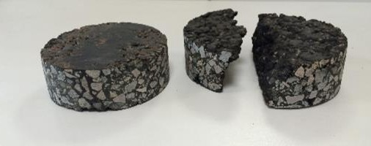
Образец с лентой
Образец без ленты
ГЕОМЕТРИЧЕСКИЕ ПАРАМЕТРЫ
Наименование параметра | Ед. изм. | Значения |  | Предельные отклонения | Методы контроля
Ширина | мм | 50 |  | ±1,0 | п. 8.3 СТО 77310225.001 – 2009
Толщина | мм | 5 | 8 | ±0,5
Длина | м | 11,5 | 9,5 | ±0,5
СХЕМА ПРИМЕНЕНИЯ
1.
2.
3.
4.
5.
Сбить металлический обод с барабана. Удалить картонную упаковку.
Размотать рулон ленты вдоль стыкуемой поверхности.
Зафиксировать ленту на стыкуемой поверхности нажатием. Удалить защитную пленку. Последующие рулоны укладываются встык.
ТАРА И УСЛОВИЯ ХРАНЕНИЯ
Картонные барабаны (типоразмер 50*5 мм – 60 мп/1 барабан, 50*8 мм – 47,5 мп/1 барабан). В закрытых сухих помещениях или местах, защищенных от прямых солнечных лучей и атмосферных осадков при температуре не выше плюс 35 ^{О}С.
При хранении барабаны с лентой складируют не более чем в четыре ряда по высоте. Срок хранения лент – 12 месяцев со дня изготовления
Документация
СТО 77310225.001-2009
Согласование Федерального дорожного агентством Письмо №5468-ТП от 24.04.2015г. Согласование Государственной компании «Автодор» Письмо №01-29/37183от 02.12.2015г.
Согласование Федерального агентства воздушного транспорта Сертификат ФАВТ А.09.032.94
Сертификат ГОСТ Р №0991424

